Slide 1


TELESÁ
Podľa uhlov bočných stien:
konvexné
nekonvexné

Slide 2
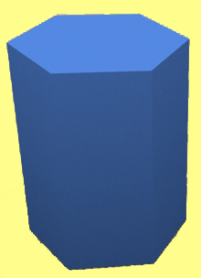

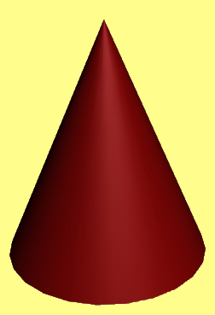
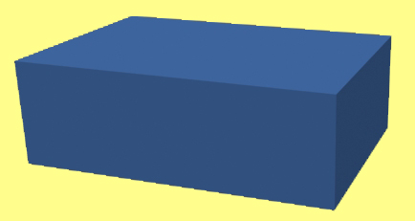
Rozdelenie telies
Podľa polohy osi telesa
kolmé
šikmé
Podľa tvaru podstavy
hranaté
rotačné

Slide 3
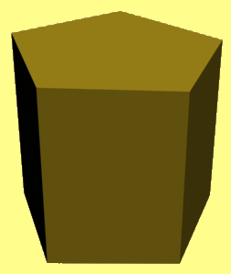

Hranaté telesá
rozdeľujeme
podľa tvaru podstavy a bočných stien na :
pravidelné
nepravidelné

Slide 4


Hranaté telesá
podľa tvaru bočných stien rozlišujeme:
IHLANY
HRANOLY
ZREZANÉ IHLANY

Slide 5
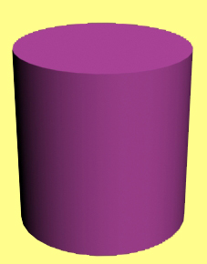


Rotačné (oblé) telesá
sú
VALCE
KUŽELE
ZREZANÉ
KUŽELE
GULE

Slide 6
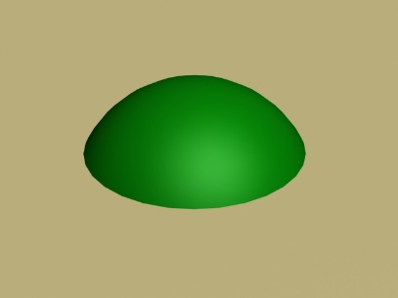
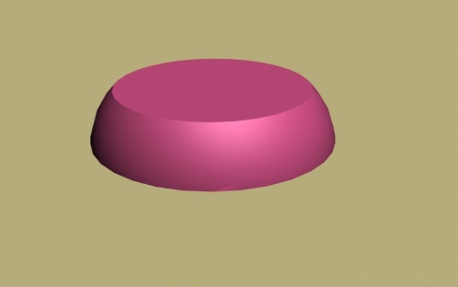
Časti gule
Guľový odsek
Guľová vrstva
Guľový vrchlík +
podstava
Guľový pás +
horná a dolná podstava
Notes:
Guľový odsek

Slide 7
Miery telesa :
OBJEM - V - je miera priestoru, ktorý ohraničujú steny telesa
POVRCH - S - je miera jeho hranice t.j. plošný obsah jeho stien

